Slide 1

助力学习与科研
[插入大学/机构名称] 现提供 Campus-Wide License，让所有学生、教职员工和研究人员可以在校园内外的任何设备上无限制地使用 MATLAB 和 Simulink。
用户可以获取：
工程师和科学家同款实用工具
各项丰富资源，帮助提升 MATLAB 技巧、完成相关作业
[插入大学/机构徽标]
[插入门户链接]

Slide 2





为什么选择 MATLAB 和 Simulink？
全球数百万工程师和科学家都在使用 MATLAB 和 Simulink。
超过十万家
企业、政府机构和大学
全球排名前十的
汽车制造商¹
全球排名前十的
航空航天企业²
全球排名前五的
互联网企业之三
¹OICA：2016 年全球汽车产量
²PwC：2017 年防务及航空航天回顾
Notes:
全球数百万工程师和科学家都在使用 MATLAB 和 Simulink
全球超过十万家企业、政府机构和大学使用我们的软件
我们在汽车和航空航天等成熟行业拥有大批客户
在这些行业，排名前十的企业都在使用 MATLAB 和 Simulink
我们也有来自互联网服务等行业的客户
例如，在排名前五的互联网企业中，Amazon、Google 和 Facebook 这三家都将 MATLAB 和 Simulink 投入多种应用
车企排名数据来源：2016 年国际汽车制造商协会 (OICA) 全球制造商产量排名
航空航天业排名数据来源：PwC 报告《Aerospace and Defense 2017 Year in Review and 2018 Forecast》
互联网企业排名数据来源：维基百科《最大的互联网公司列表》：
https://en.wikipedia.org/wiki/List_of_largest_Internet_companies

Slide 3


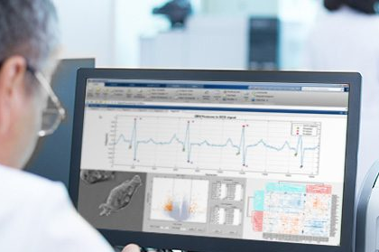

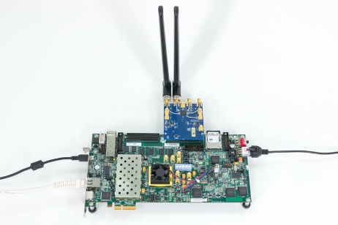




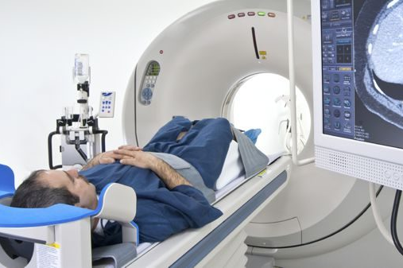




哪些行业在使用 MATLAB 和 Simulink？
航空航天和国防 | 汽车 | 生物科学 | 生物技术和医药 | 通信
电子 | 能源生产 | 金融服务 | 工业机械 | 医疗设备
金属、材料和采矿 | 神经科学 | 铁路系统 | 半导体 | 软件与互联网
Notes:
我们的软件广泛应用于各行各业，累计涵盖航空航天、汽车、生物技术、能源生产、金融服务、医疗设备和铁路系统等 20 多个行业。
现在，了解一下我们的客户和我们的产品如何为世界带来改变

Slide 4

哪些企业需要具备 MATLAB 和 Simulink 技能的毕业生？
Notes:
在十万多家使用 MATLAB 和 Simulink 的企业中，以上这些只是较具代表性的一小部分。这些企业都希望应聘者掌握相关技能。

Slide 5
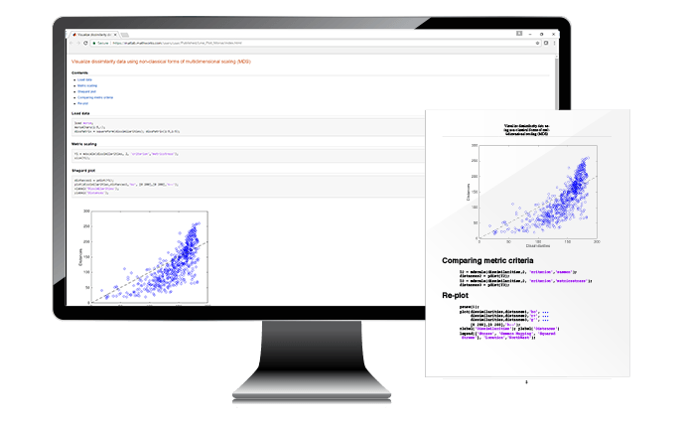
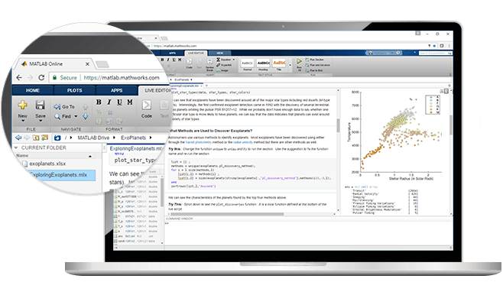
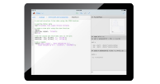
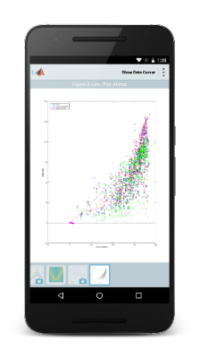


无论教职员工、学生还是访客，随时随地，皆可使用
MATLAB 和 Simulink
桌面版
在个人设备及学校设备上访问
MATLAB 和 Simulink
MATLAB Online 和 Simulink Online
通过 Web 浏览器
访问 MATLAB 和 Simulink
MATLAB Mobile
在 iOS/Android 设备上
访问 MATLAB
访问所在大学的 MATLAB 门户
访问 matlab.mathworks.com
Notes:
访问 MATLAB 的方式：使用个人设备和学校设备访问；使用 MathWorks 帐户通过 Web 浏览器访问；使用移动设备访问。

Slide 6
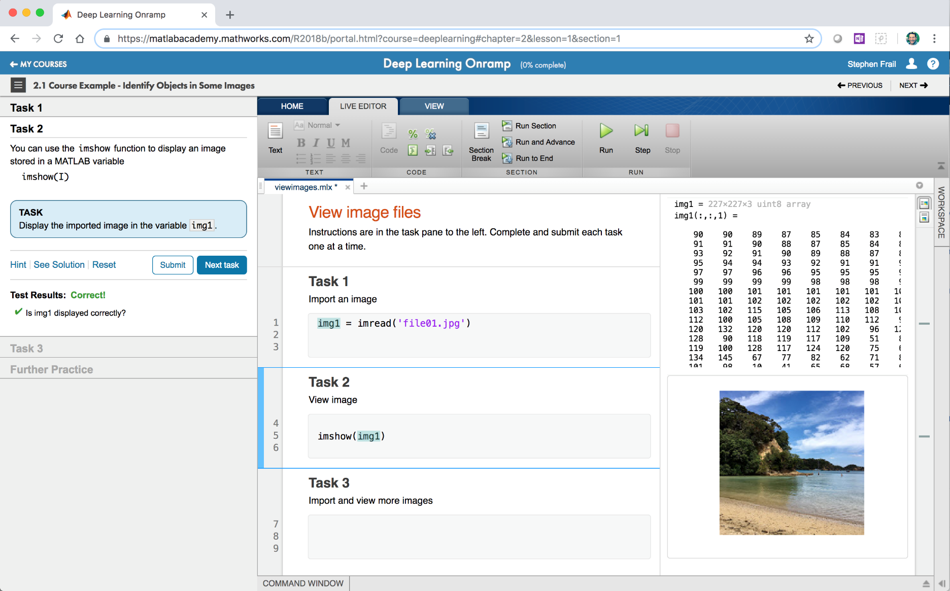
MATLAB 和 Simulink 自定进度在线培训
  Online Training Suite
  MATLAB 和 Simulink 实操体验
  可量化的进度报告和结业证书
  交互式课程，提供即时反馈
  全天可用，全年开放
要了解更多信息，请访问 mathworks.com/AcademicTraining
Notes:
我们有偿提供一套专门面向 Campus-Wide License 的自定进度在线培训课程。学校如果选择此附加服务，则可为所有学生和教职员工提供无限制的 MATLAB 和 Simulink 实操培训。自定进度培训可以帮助学生和教职员工提升技能，同时确保宝贵的面对面课堂时间。进度报告和结业证书有助于管理问责。

Slide 7





















现有的自定进度培训课程
快速入门
总长 22 小时的免费课程 - 面向所有人
MATLAB
入门之旅
Simulink
入门之旅
MATLAB 核心技能
数据科学
总长 56 小时的 MATLAB 综合课程
强化学习入门之旅
Simulink 控制设计入门之旅
MATLAB
基础
MATLAB 数据处理和可视化
MATLAB 编程技巧
MATLAB 图像处理
使用 MATLAB
进行深度学习
使用 MATLAB
进行机器学习
信号处理入门之旅
Stateflow 入门之旅
计算数学
* 仅面向 Online Training Suite 的订阅者
深度学习入门之旅
图像处理
入门之旅
总长 11 小时的计算数学专题短课
Simscape
入门之旅
用 MATLAB 求解非线性方程
用 MATLAB 求解常微分方程
MATLAB
线性代数入门
MATLAB
统计方法入门
MATLAB
符号数学入门
机器学习入门之旅
要了解更多信息，请访问 [插入学校的门户链接]

Slide 8

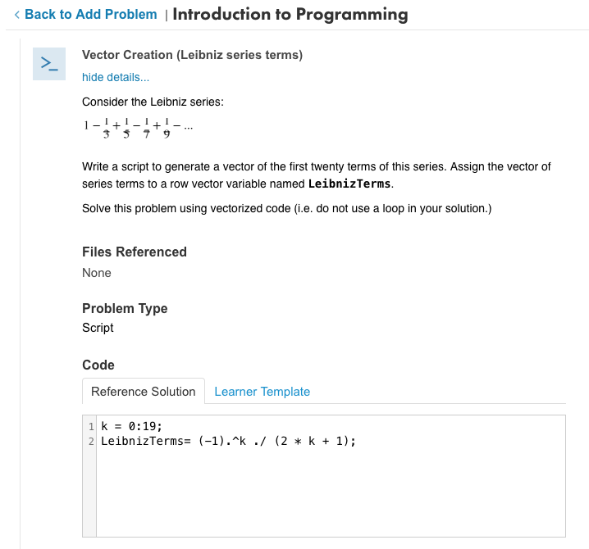
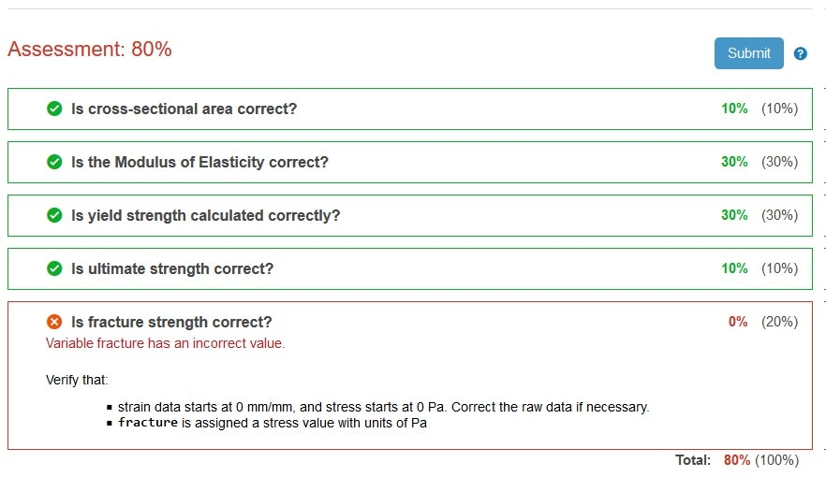



MATLAB Grader
创建交互式课程作业
自动为学员作业打分并提供反馈
在任何学习环境中运行您的作业
访问 grader.mathworks.com
Notes:
有些教师希望将 MATLAB 教学作为课程的核心组成部分，有人希望课程作业能够自动打分，为此，我们设计了 MATLAB Grader。该产品仅面向 Campus-Wide License 提供付费版，收取固定年费，支持不限数量的学生和教职员工在各门课程中使用 MATLAB Grader。MATLAB Grader 经 LTI 认证，因此，付费版可嵌入任何支持 LTI 的学习管理系统。

Slide 9
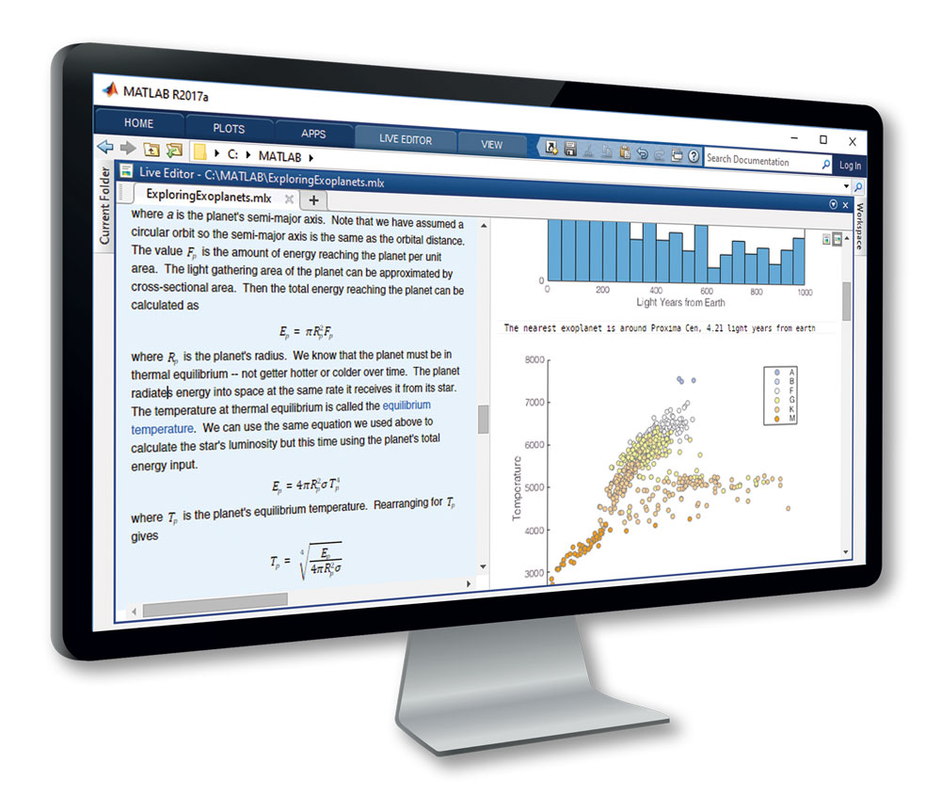
利用 MATLAB 实时编辑器开展教学
  在可执行记事本中使用 MATLAB
  使用实时脚本在讲义中添加说明文本、数学方程、代码和结果，带来更为生动的课堂体验
  直接与同事或学生共享实时脚本
  使用同一环境完成各项工作，不再忙于切换
访问 mathworks.com/products/matlab/live-editor
Notes:
有些教师希望以记事本形式进行 MATLAB 教学，为此，我们面向 Campus-Wide License 免费提供 MATLAB 实时编辑器。MATLAB 代码可直接在实时编辑器中运行，因此，教职员工和学生可以使用同一环境完成各项工作，不再忙于切换。

